Slide 1
주간보고(7.26~7.30)
UROP 참가자
서울대 기계항공공학부
조훈호 (2016-14218)

Slide 2
연구 주제 및 목적
주제:
Velostat을 이용한, 다양한 Object의 표면에 부착할 수 있는 Tactile Sensor 제작
연구의 목적:
사람이 다양한 Object를 Grasping 할 때, Contact Point가 어떻게 나타나는지에 대한 데이터를 수집할 수 있는 sensor를, 1. 값싸게, 2. Reliable하게, 3. 다양한 형상에 따른 제작이 용이하게, 4. 높은 Resolution을 갖게 제작한다.
다양한 형상 제작의 용이를 위해, Array Sensor 분석이 아닌 EIT 사용
Grasping 시 Contact Point에 대한 Data 수집의 필요성:
사람이 물체를 Grasping 하는데, 시각 정보 뿐이 아닌 촉각 정보의 사용 유무 파악에 중요
-> 촉각 정보가 사용이 된다면, 그 정보의 사용 방법까지 알아내어 로봇에 적용시, 더 좋은 Grasping 성능을 갖는 Gripper 개발 가능

Slide 3
주간 WORK
7.26: VS Code + Arduino 사용법 익히기
7.27: VS Code + Arduino 사용법 익히기 + VCCS 회로 분석
7.28: VCCS 설계
7.30: Sensor 보완

Slide 4
주간 WORK
7.26: VS Code + Arduino 사용법 익히기
“Electrical Impedance Tomography for Artificial Sensitive Robotic Skin: A Review”
EIT: AC 0.1mA at 10-100kHz 사용, 기존 방식(sensor array 등) 대비 장점: 전극을 boundary에만 부착해도 된다.
AC가 아닌 DC를 사용하는 방법: ERT(Electrical Resistance Tomography)
EIT Skin을 위한 재료의 특성: 전도성을 지니면서, flexible하고 stretchable해야 함
Rubber+Conductive Carbon: flexible하지만, stretchable하지 않음, Hysteresis가 크게 나타남
Conductive Fabric(Knit 방식): Stretchable하면서 hysteresis도 적게 나타남. 하지만, stretch에 따른 conductivity 변화가 심함
추후: 7~10p 다시읽기

Slide 5
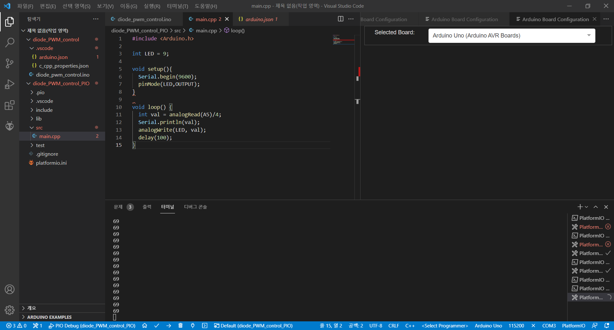
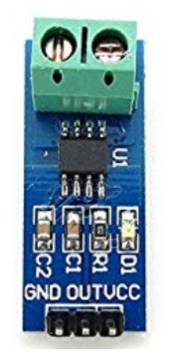
주간 WORK
7.26: VS Code + Arduino 사용법 익히기
VS Code + Arduino 사용법 익히기1
Visual Studio Code 및 PlatformIO 설치, Arduino 예제 풀어보기
1. 가변저항을 이용한 LED의 밝기 변화 관찰
https://blog.naver.com/PostView.nhn?blogId=eduino&logNo=220938561472
2. 전류 측정 센서의 측정값 읽기 (못끝냄)
https://m.blog.naver.com/darknisia/221416375732
사용 센서: ACS712T ELC-20A; sensitivity: 100mV/A

Slide 6
주간 WORK
7.27: VS Code + Arduino 사용법 익히기 + VCCS 회로 분석
VS Code + Arduino 사용법 익히기 2
Visual Studio Code 및 PlatformIO 설치, Arduino 예제 풀어보기
2. 전류 측정 센서의 측정값 읽기 (어제 이어 계속)
https://m.blog.naver.com/darknisia/221416375732
사용 센서: ACS712T ELC-20A; sensitivity: 100 mV/A (=0.1 V/A)
Sensor에서 나오는 Data: 0~1024의 값, min: GND(0V), max: Vcc(5V)를 의미, 즉 눈금당 5/1024 V
& 전류가 흐르지 않는 상태: (Vcc+GND)/2 = 2.5V의 값 / 511의 값을 가짐(측정 통해 확인함)
-> 실제 전류 값: (A0_data – 511)*(5/1024 V)/(0.1 V/A) [A]
Resolution: 1 눈금당 48.83 mA
-> 저전류 측정에는 좋지 않은 센서이다..(Noise에 의한 zero 값 변동도 심함)

Slide 7
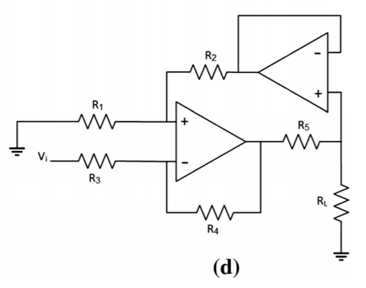
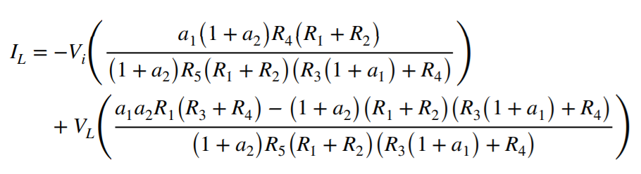
주간 WORK
7.27: VS Code + Arduino 사용법 익히기 + VCCS 회로 분석
AC Current 공급을 위한 VCCS 설계 공부 2
Ideal한 OP Amp 가정 하에서 V-I Characteristic 이해 -> 정상 동작을 위한 조건 찾기
R_3/R_1 = R_4/R_2 for V_L쪽 항 없애기
원하는 Input Voltage(Vpp=6V) & Output Current(Ipp=0.40mA) 을 위한 조건: R4/(R3*R5) = 1/15 [1/kOhm] 수준
두 OP Amp가 모두 Active Region(증폭 영역)에서 작동하기 위한 조건 확인 -> R5 값이 작을수록 좋다
-> R1=R3=10 kOhm, R2=R4= 1 kOhm, R5=1.5 kOhm으로 설정 -> Gain = -(1/15) [mA/V]
실제 OP Amp의 Gain 값을 포함한, I 값

Slide 8
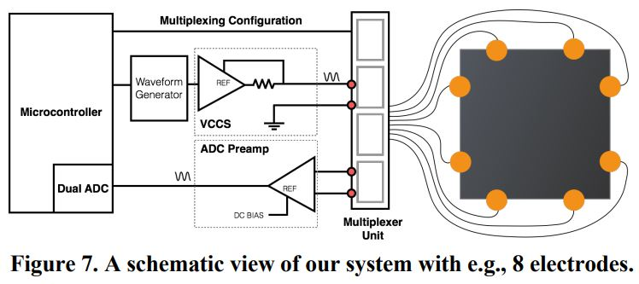
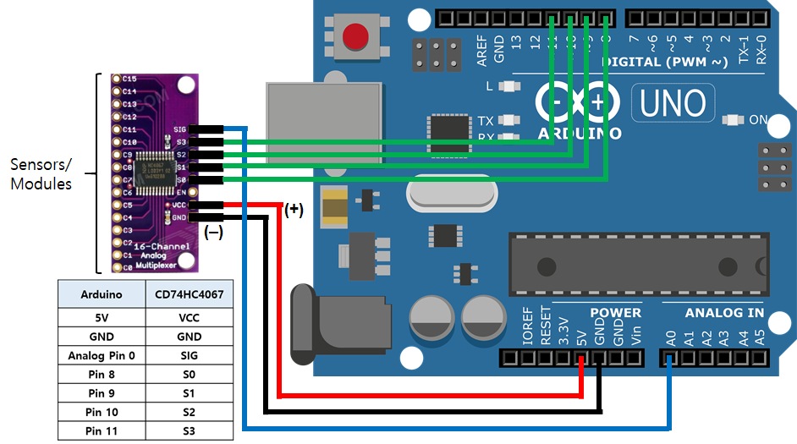
주간 WORK
7.27: VS Code + Arduino 사용법 익히기 + VCCS 회로 분석
VCCS 회로 분석
VCCS에서 나온 전류를 MUX를 이용해서 분배하는 것은 가능한가?
DEMUX도 사야 전류 분배가 가능할듯…
DEMUX에 전류 인가 가능..?
MUX에서 결과값이 두 단자의 전압차이 값 맞는가?
DEMUX와 MUX의 Clock이 같이 제어되어야 할듯..!
일단 논문 더 읽어보자…

Slide 9
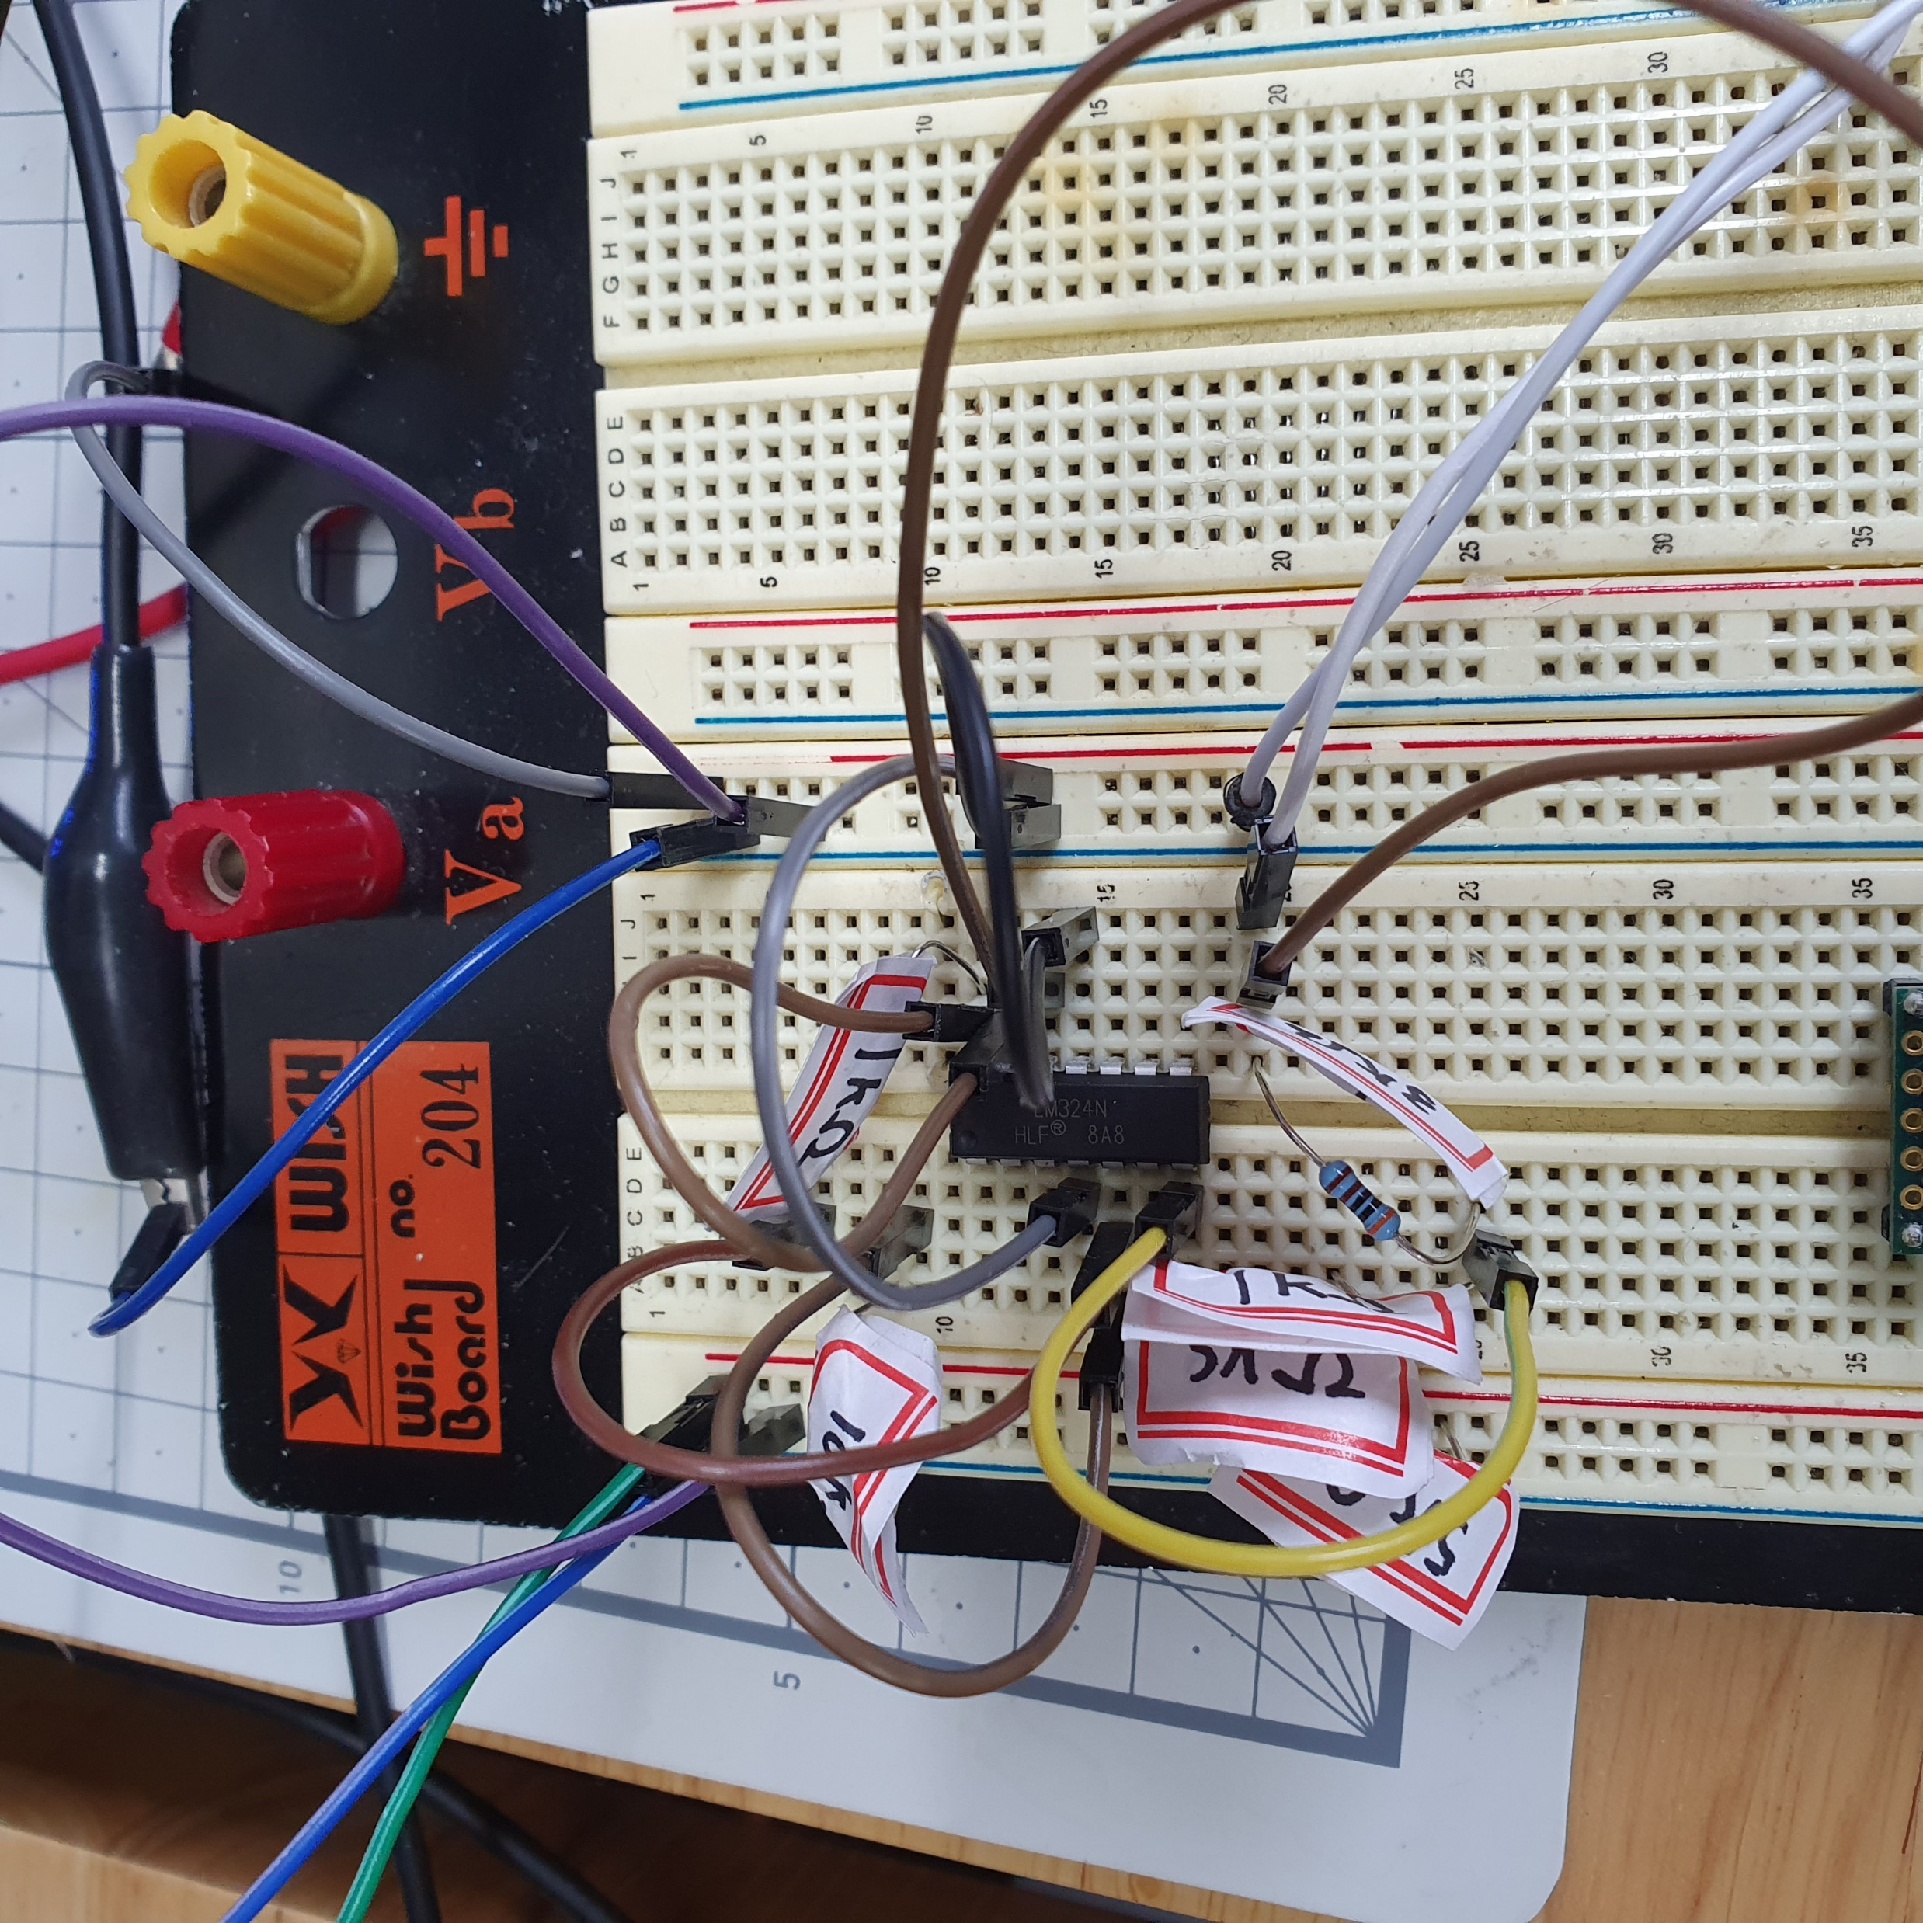
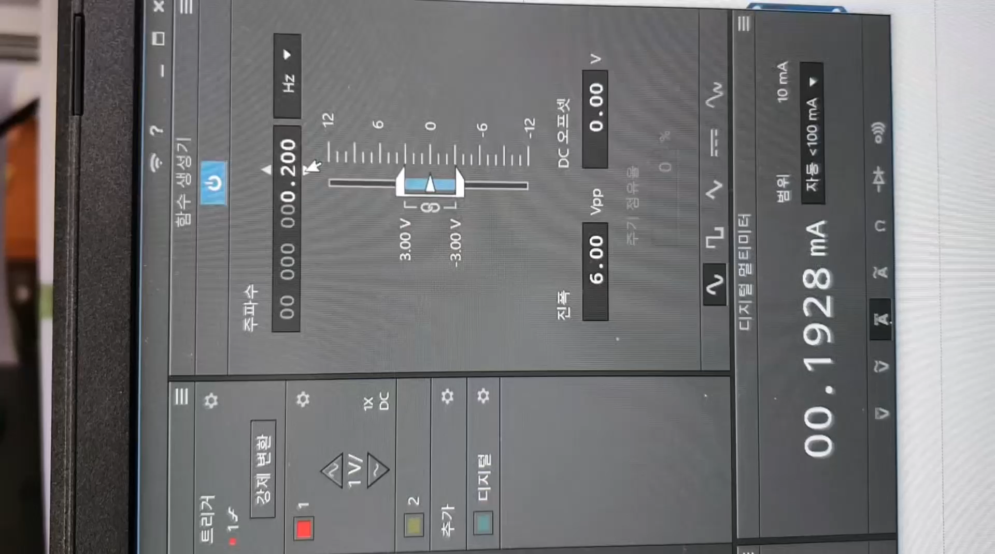
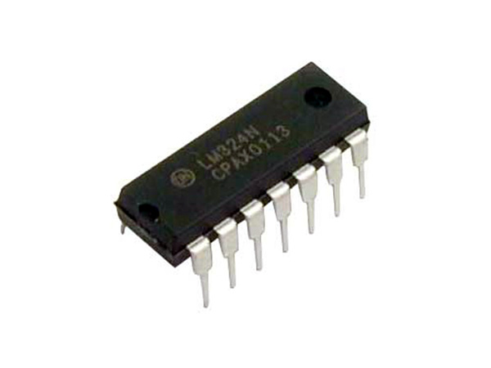
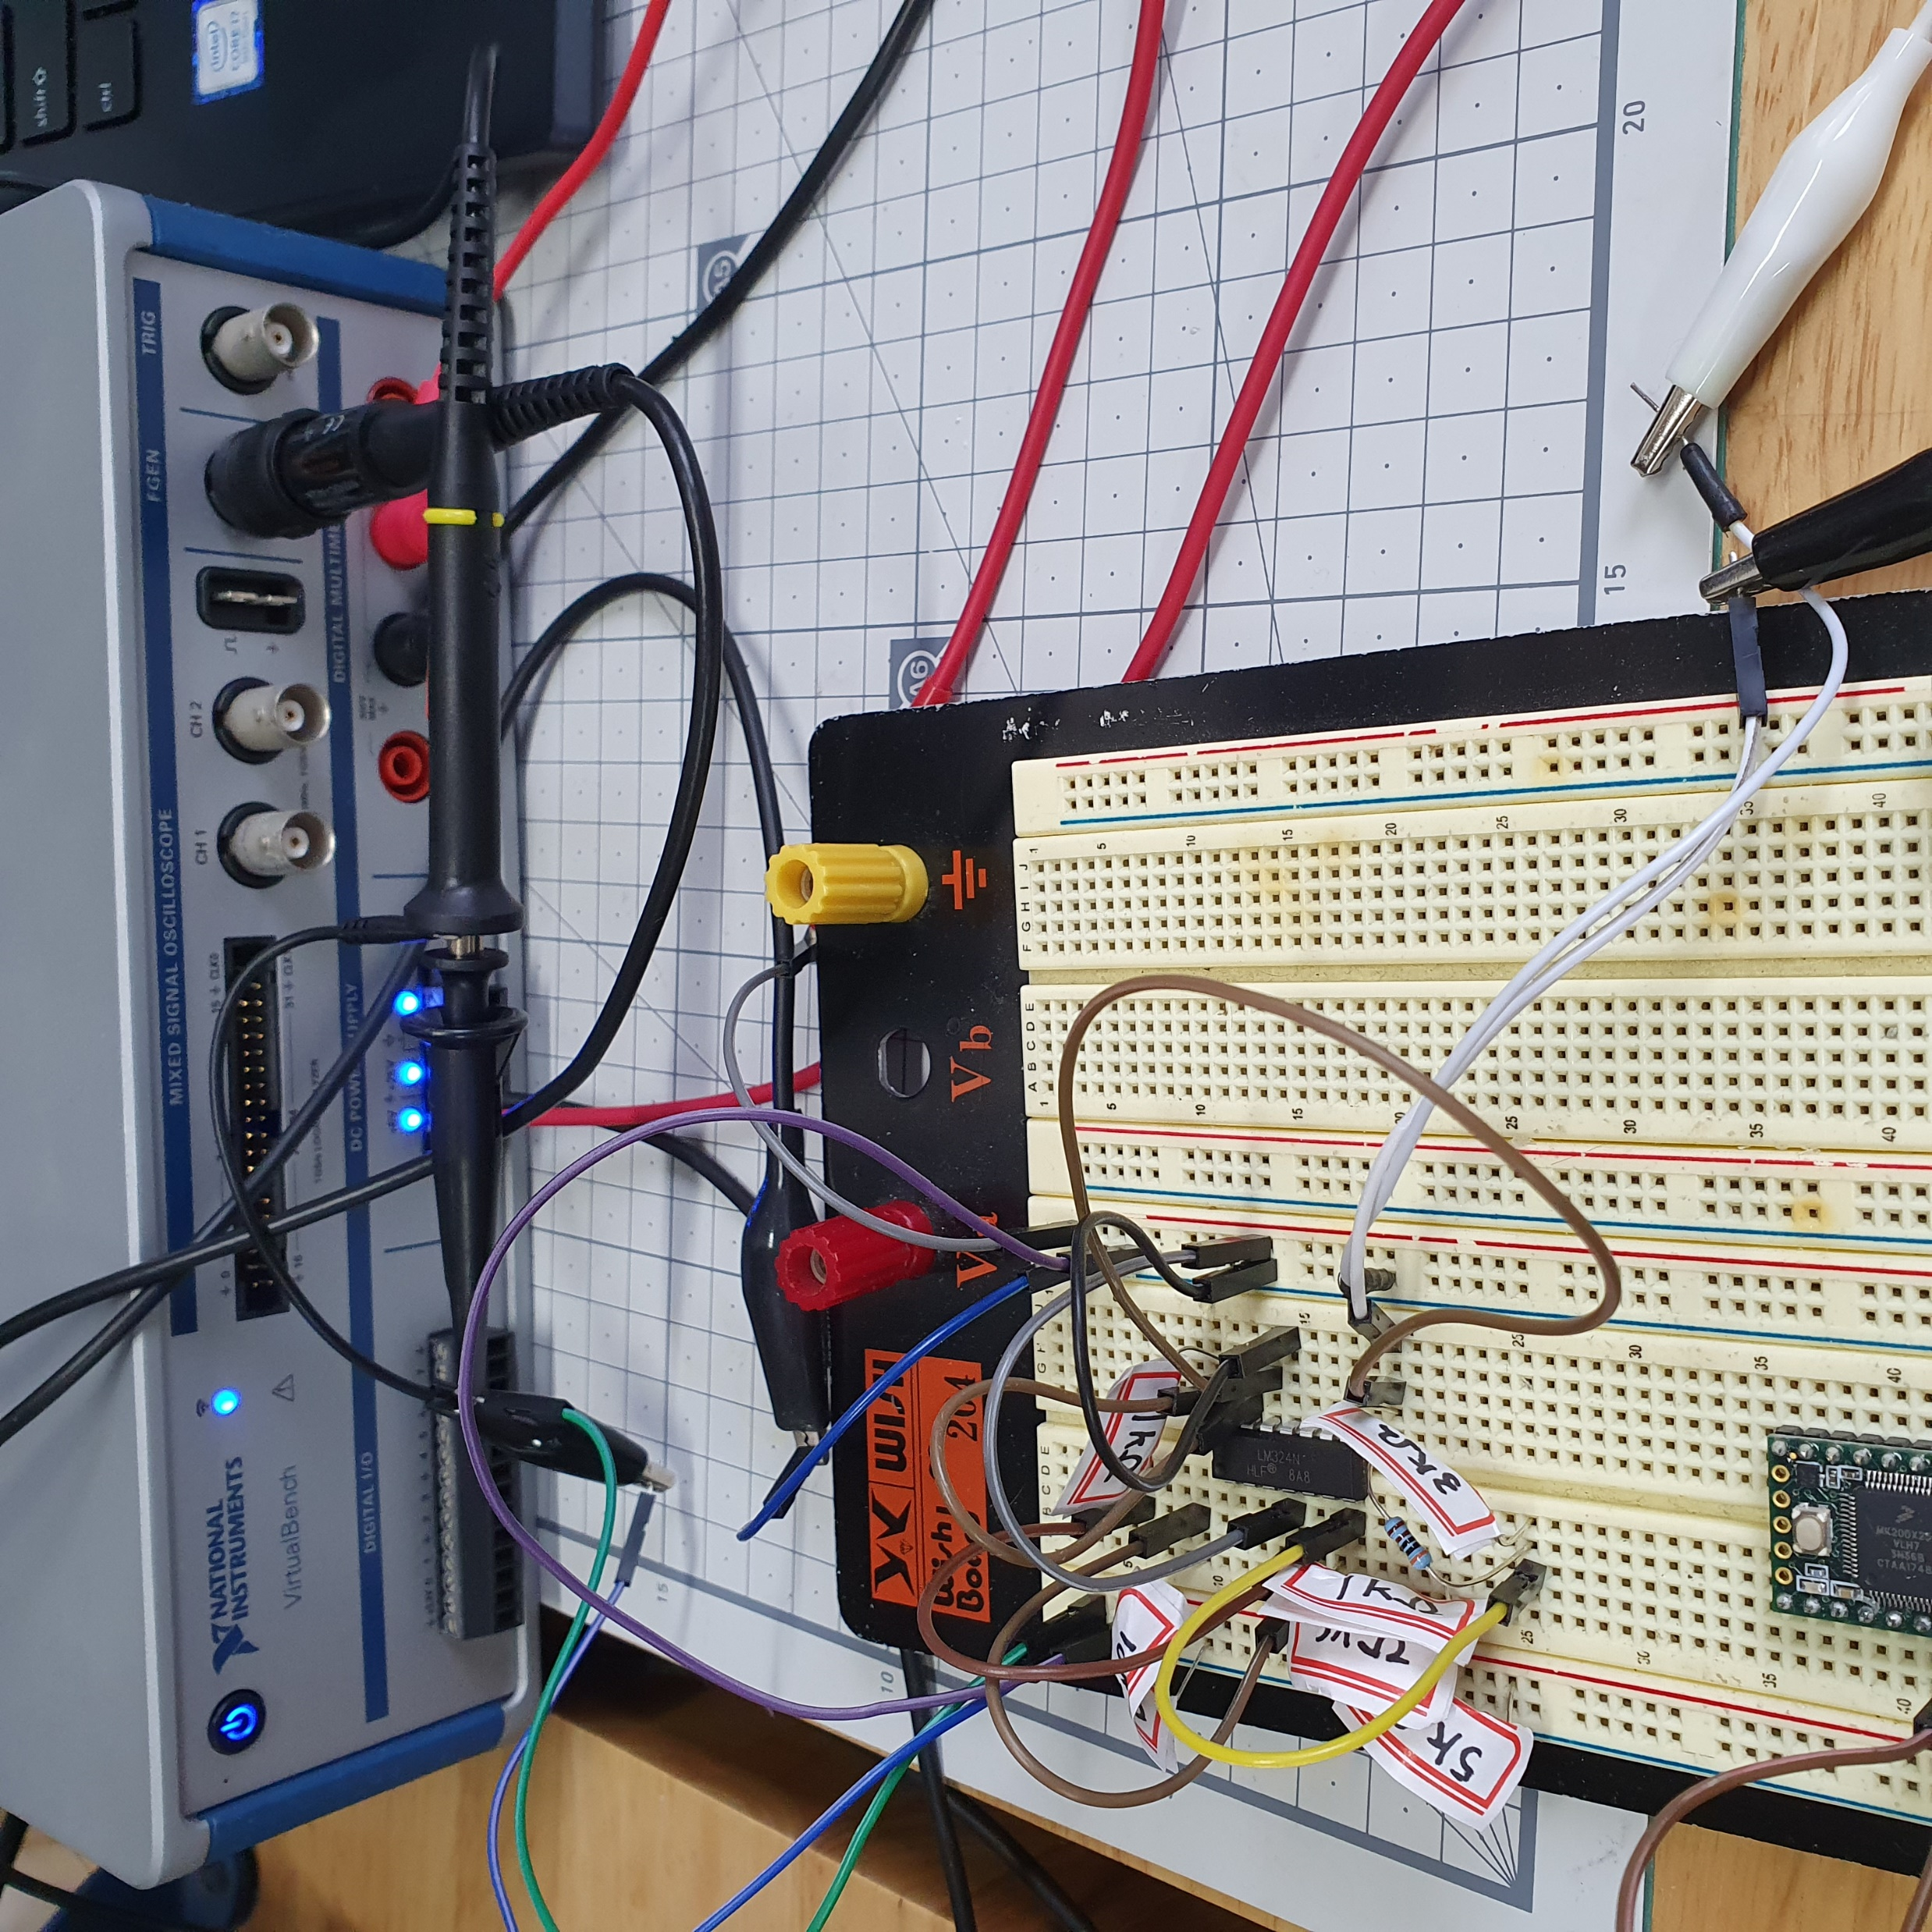
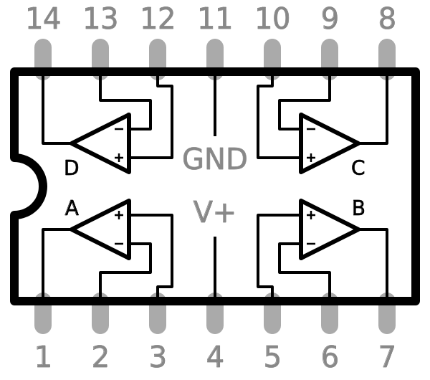
주간 WORK
7.28: VCCS 설계
AC Current 공급을 위한 VCCS 설계
R1=R3=10 kOhm, R2=R4= 1 kOhm, R5=1.5 kOhm으로 설정
OP Amp Model: LM324N
VCCS Circuit(Howland)
OP Amp 2
I_max=0.20mA 수준인 AC Current Source로 잘 사용할 수 있음 확인!
OP Amp 1

Slide 10
주간 WORK
7.28: VCCS 설계
AC Current 공급을 위한 VCCS 설계
앞장에서, VCCS 설계가 잘 이루어졌다 생각했지만, 실제 R_load에 저항을 연결했을 경우, Current가 제어되지 않음을 확인했다…
R1=R3=10 kOhm, R2=R4= 1 kOhm, R5=1.5 kOhm으로 설정한 상황에서,
VCCS로 작동하기 위해 OP Amp가 Active Region에서 작동해야 하는데,
이론적으로 두 OP Amp가 Active Region에서 작동하기 위해선 R_load가 (E_sat/i_load – R5) 보다만 작으면 충분했고,
E_sat을 25V로, i_load를 0.20mA로 설정한 상황에서, R_load<123.5kOhm이면 충분했지만,
R_load=1kOhm 수준만 되어도 i_load값이 10%가까이 감소하고, R_load =10kOhm 수준에선 i_load 값이 90% 가까이 감소해버리는 결과를 얻었다..
Velostat의 저항값이 70 kOhm/sq.인 상황에서, VCCS로 위의 회로는 사용할 수 없을 것으로 판단하였다.
추후: 다른 VCCS 회로 찾아보기..!

Slide 11
주간 WORK
7.30: Sensor 보완
Sensor 전극 연결부 보완
필요성:
앞서 Velostat에 전극을 부착하는 경우,
악어집게를 사용하는 방식 / 전선을 테이프로 전극 위에 테이프로 부착하는 방식 두 가지를 사용했는데,
악어집게를 사용하는 경우는 실험 결과는 잘 얻어졌지만, Velostat의 클램핑 부분 찌그러짐 문제와 함께 추후 Sensor를 다양한 Shape으로 제작할 경우 전극의 부착이 어려울 것이라는 한계가 있었으며,
전선을 테이프로 부착하는 방식은, Velostat의 Piezoresistive 현상에 의한 저항값 변화보다, 전선의 접촉부의 부정확성에서 기인될 것으로 추측한 Noise가 훨씬 심함을 관찰하였다.
“Electrick_Low-Cost Touch Sensing Using Electric Field Tomography” : 전극테이프 + 전선을 납뗌(Solder)으로 부착
-> 납뗌 시에 Velostat이 녹아버림…실패
-> 구멍을 뚫은 후, 리벳 느낌으로 볼트+너트+와셔 이용 전선 부착
-> 여전히 접촉 불안정한 느낌
-> 아크릴 기판 위에 Velostat 부착 후, 구멍 뚫어 볼트-와셔-전선-너트 결합
-> 그래도, 악어이빨이 노이즈가 가장 덜하다..!

Slide 12
주간 WORK
7.30: Sensor 보완
Sensor 물질 비교
Velostat: 변화값은 크나, 접촉 면적에 의한 영향이 더 커보임
(전극테이부 부착 후 압력을 가할 경우, 저항값(측정 전압 값)이 오히려 증가하는 경향을 보임)
저항 자체가 커서, 구현한 VCCS 회로가 Constant한 Current를 주지 못하는 느낌…
Eeon Tex 계열:
변화값은 적음,
but 저항 자체가 낮아서, 구현한 VCCS 회로가 정상적으로 작동함
전극테이프 부착+부도체로 압력 가해도 같은 경향성을 보임
(전류in 전압 측정 방식에서 전압 미세하게 감소)
일단, 다음주에는 Eeon Tex 물질로 실험해보자!

Slide 13
다음주 계획
Eeon Tex 이용 Sensor 제작
Multiplexor 이용 EIT 제어 회로 구현
EIT 관련 리뷰논문 – 원리, 디자인 방법 등등 참고하기 좋음! 틈틈히 읽어보기(reference까지)
Electrical Impedance Tomography for Artificial Sensitive Robotic Skin: A Review
악어이빨 대체하는 방법 테스트 해보기
아일렛, 클램핑 등

Slide 14
추후
아날로그 회로 공부
3D 프린터 이용한 계측기 만들기 + 실제 계측
Sensor 설계 및 제작
Flat 형상 – 원형, 직사각형
빵판 사용 계측 Setup

